Slide 1
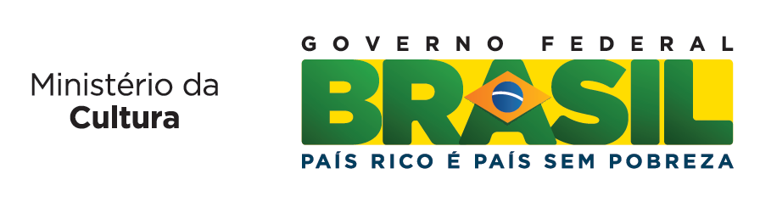

Slide 2
TOTAL APROVADO NA LOA 2013
R$ 3.559.122.433
LIMITE ORÇAMENTÁRIO DISPONIBILIZADO
R$ 2.650.065.814
RECURSO EMPENHADO
R$ 2.304.531.317
86,96%

Slide 3
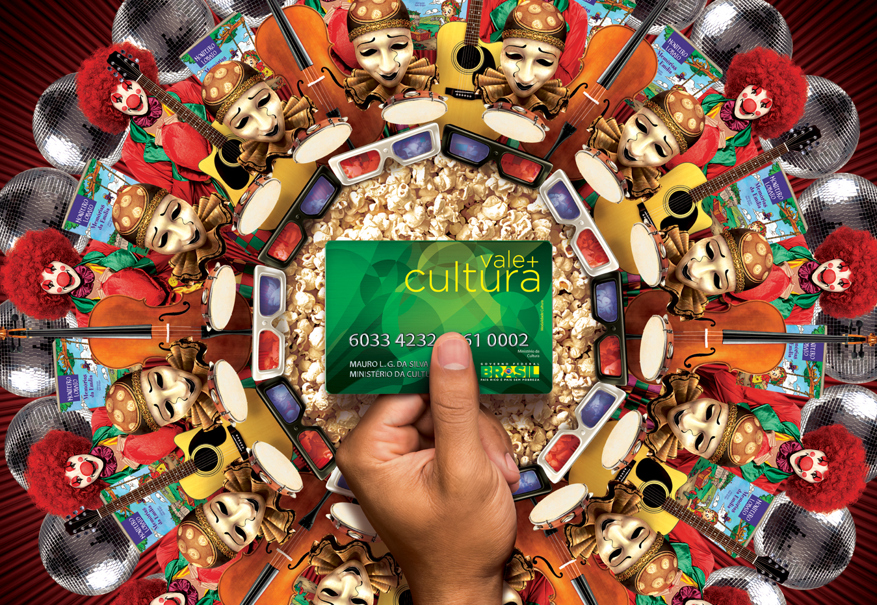

Slide 4

MEIO MILHÃO DE TRABALHADORES BENEFICIADOS PELO PROGRAMA

Slide 5
QUANTO VALE?
R$ 50,00/mês, podendo acumular.
PARA QUEM?
Prioritariamente para população de baixa renda (empregados que ganham até 5 salários mínimo).
QUAL O POTENCIAL?
42 milhões de trabalhadores poderão ser beneficiados. 36 milhões ganham até 5 salários mínimos.
R$ 25 bilhões/ano poderão ser injetados na cadeia produtiva da cultura.
OPERADORAS
23 operadoras estão habilitadas a emitir o cartão Vale-Cultura.

Slide 6
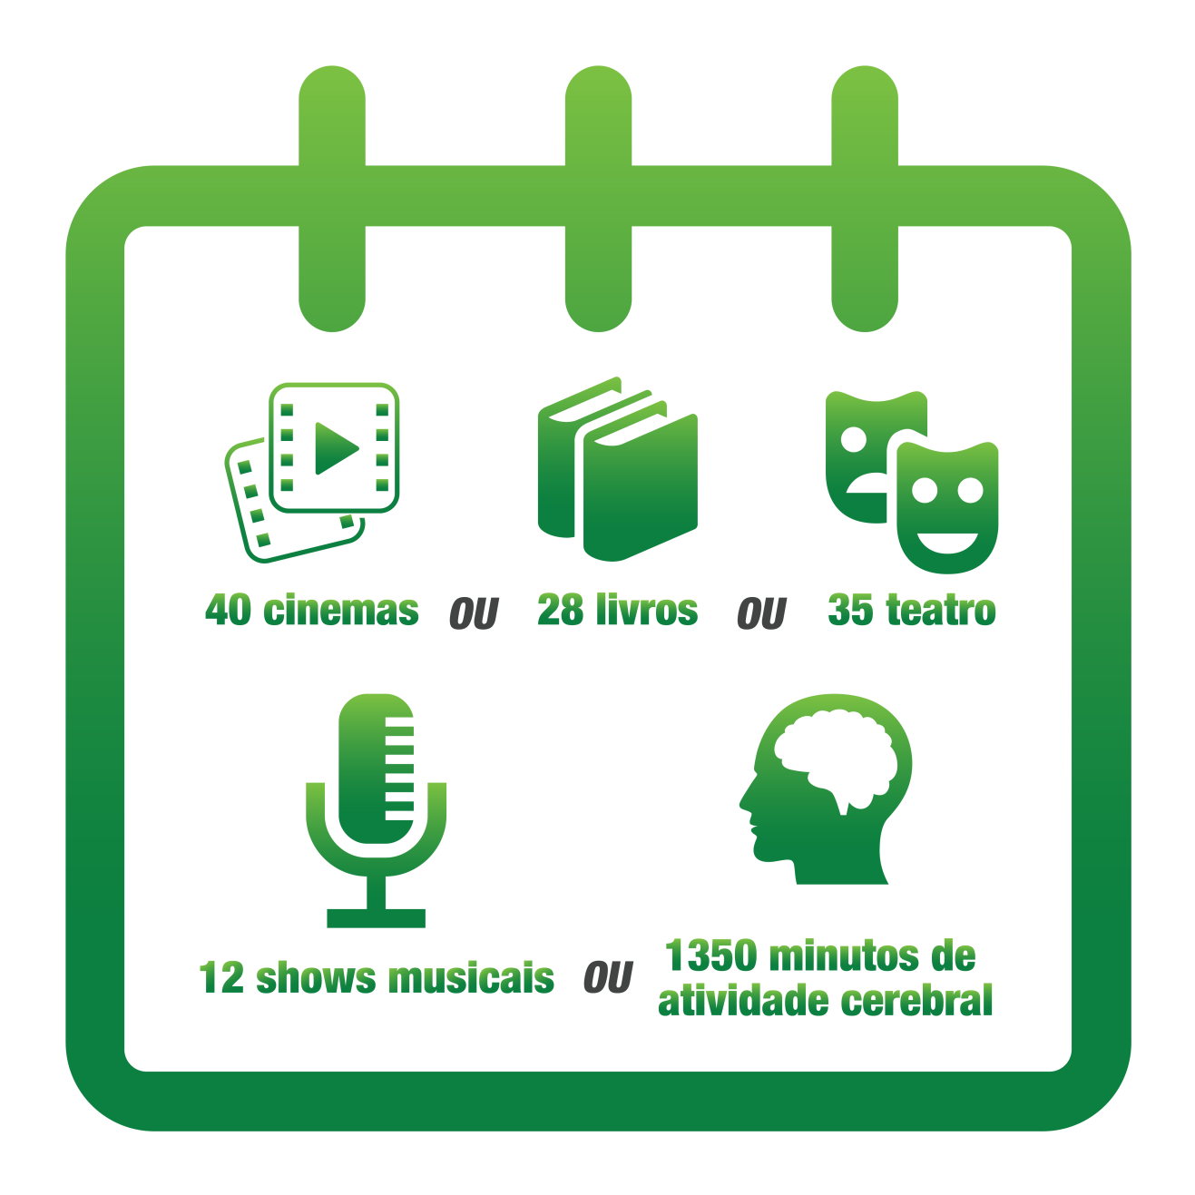
UM ANO DE VALE-CULTURA NAS MÃOS DO TRABALHADOR:

Slide 7
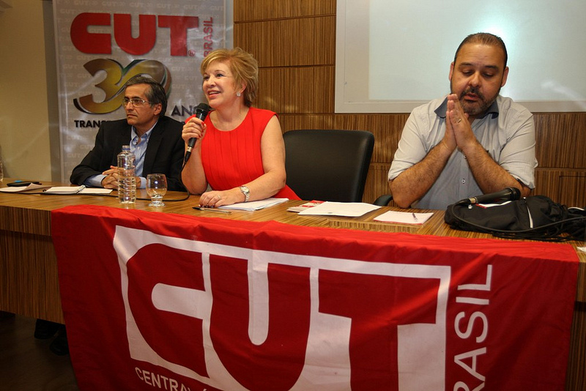
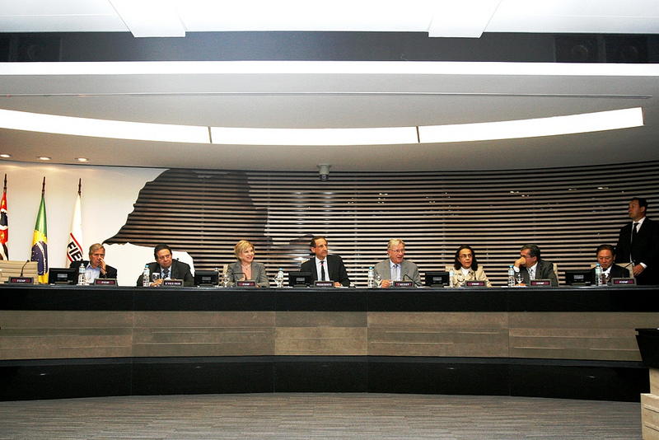
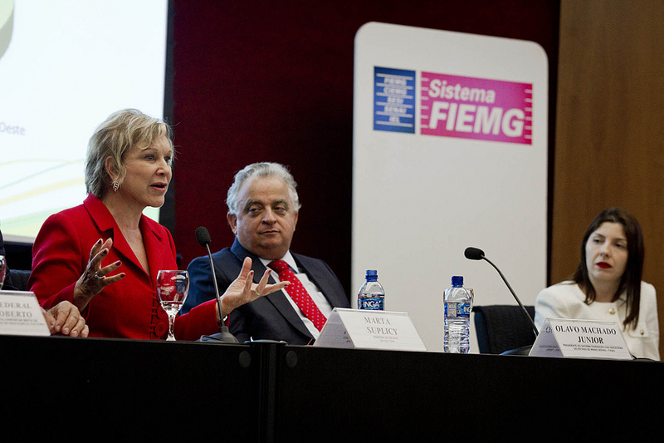
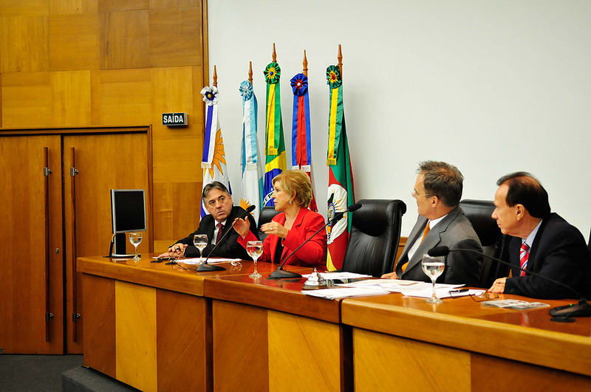
EXEMPLOS DE APRESENTAÇÕES DO VALE-CULTURA PELO PAÍS
EXECUTIVA NACIONAL DA CUT
FIESP
FIERGS
FIEMG

Slide 8

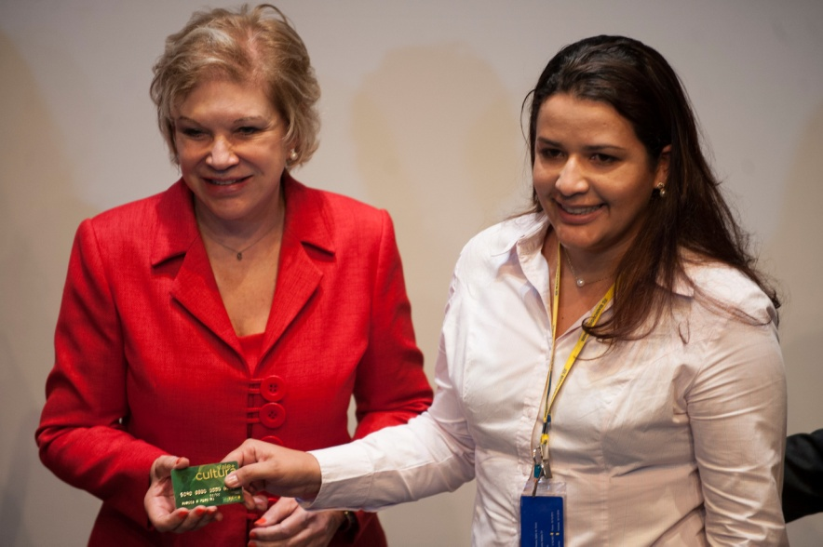
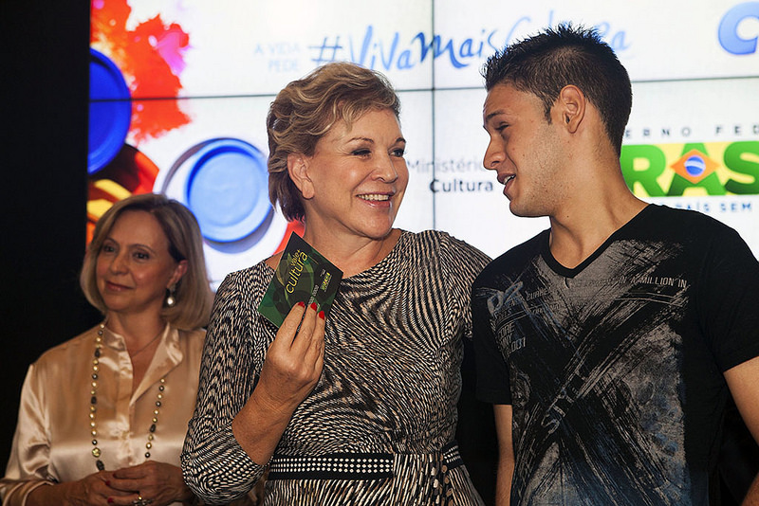
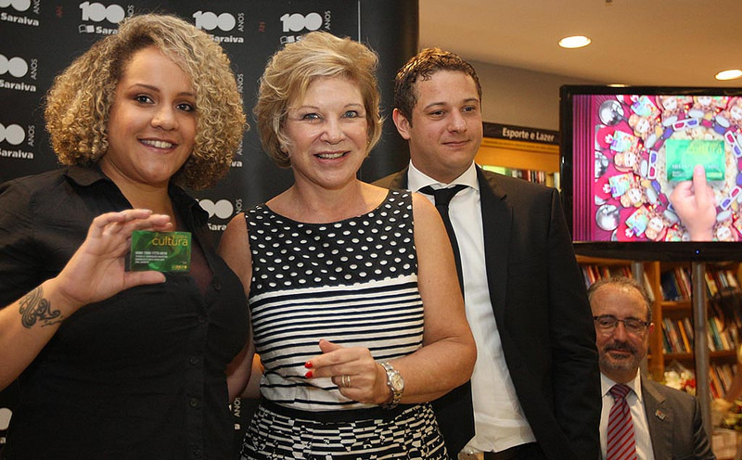

ENTREGA SIMBÓLICA DOS CARTÕES DO BANCO DO BRASIL, CAIXA ECONÔMICA FEDERAL E LIVRARIA SARAIVA.

Slide 9
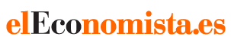
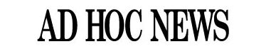
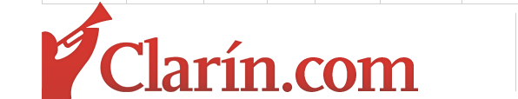
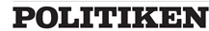
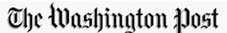

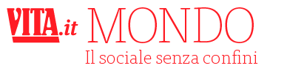
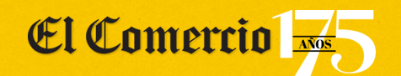
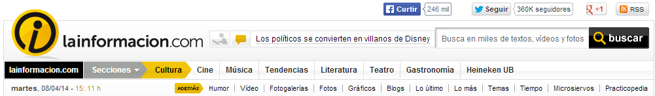
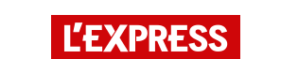
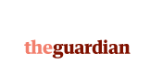
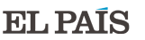
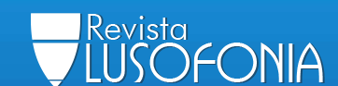
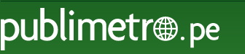
A BOLÍVIA DEVE SER O PRIMEIRO PAÍS A ‘ADOTAR’ O VALE-CULTURA
O programa já foi tema de reportagem em diversos veículos de imprensa pelo mundo:

Slide 10
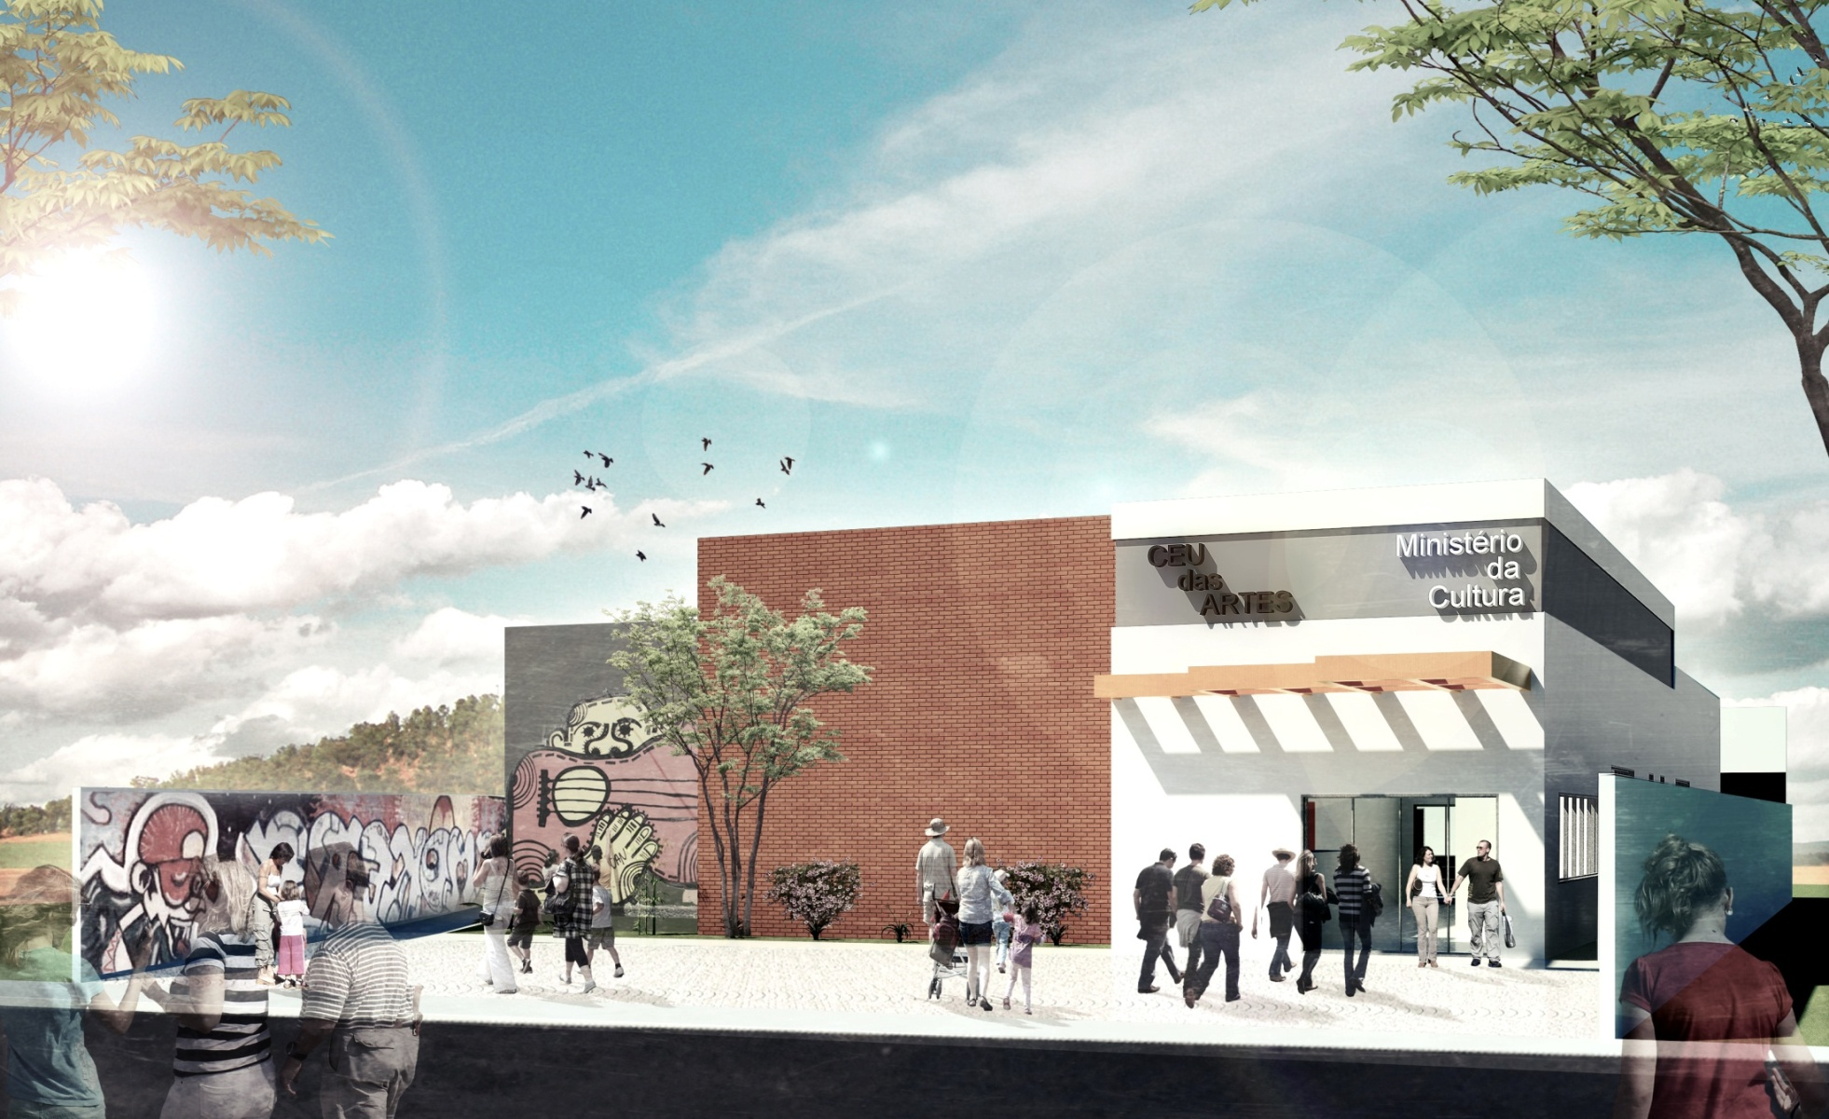
CENTRO DE ARTES E ESPORTES UNIFICADOS

Slide 11
ESTRATÉGIA DE MOBILIZAÇÃO SOCIAL - CEUS 2014
Mapeamento Sociocultural dos Territórios de Vivência
Ativação do Tecido Sociocultural no Território de Vivência
Comunicação para Mobilização Social
Monitoramento e apoio aos inaugurados

Slide 12
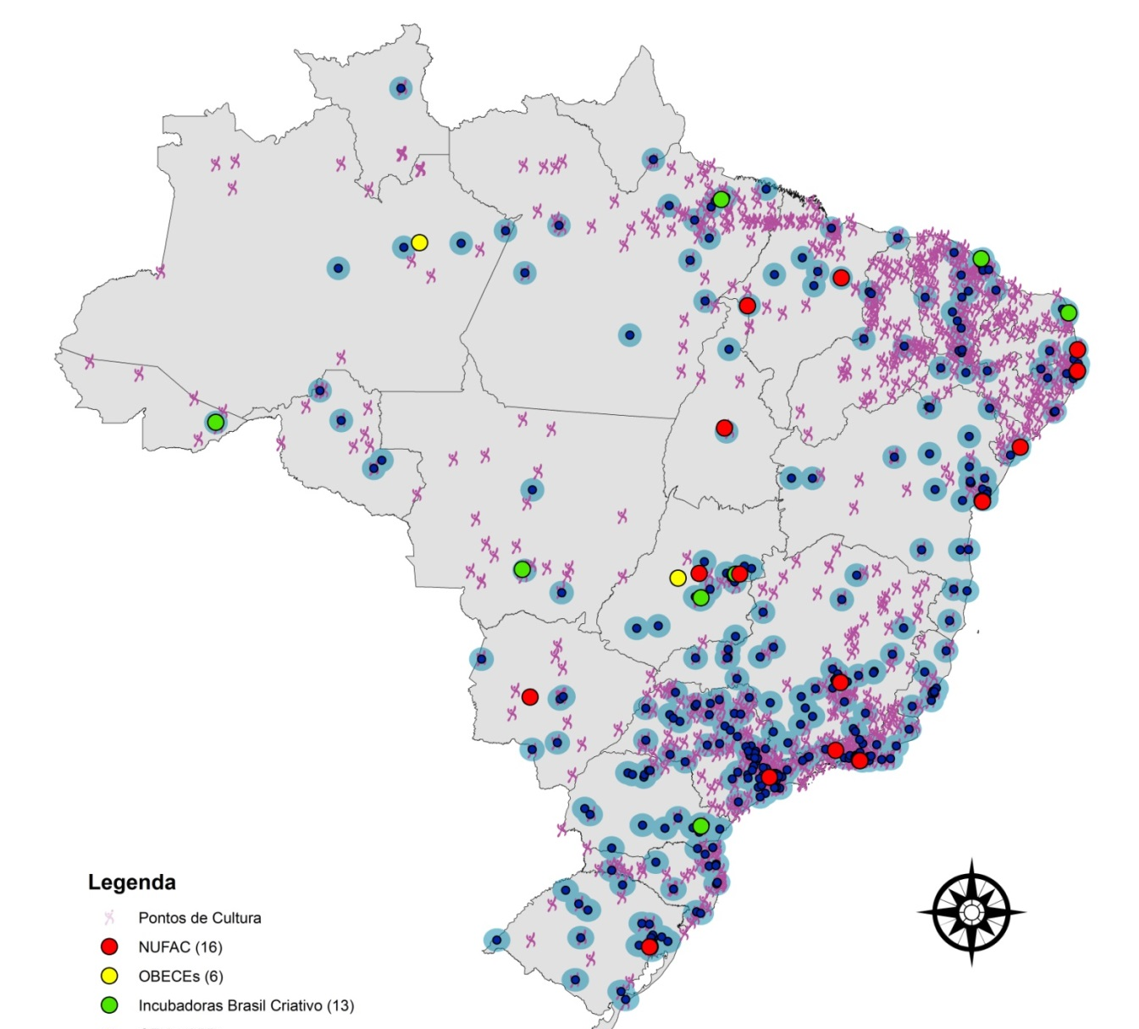

Territórios de Vivência e ações SEC e MinC - 2014
Fonte: IBGE 2010
Elaboração: Coordenação Geral de Desenvolvimento Territorial /SEC/MinC, fev. 2014
* Núcleo de Formação de Agentes Culturais
** Rede de Observatórios Estaduais de Economia Criativa

Slide 13
Mapeamento do Território de Vivência
CEU Abaetetuba (PA)

Slide 14
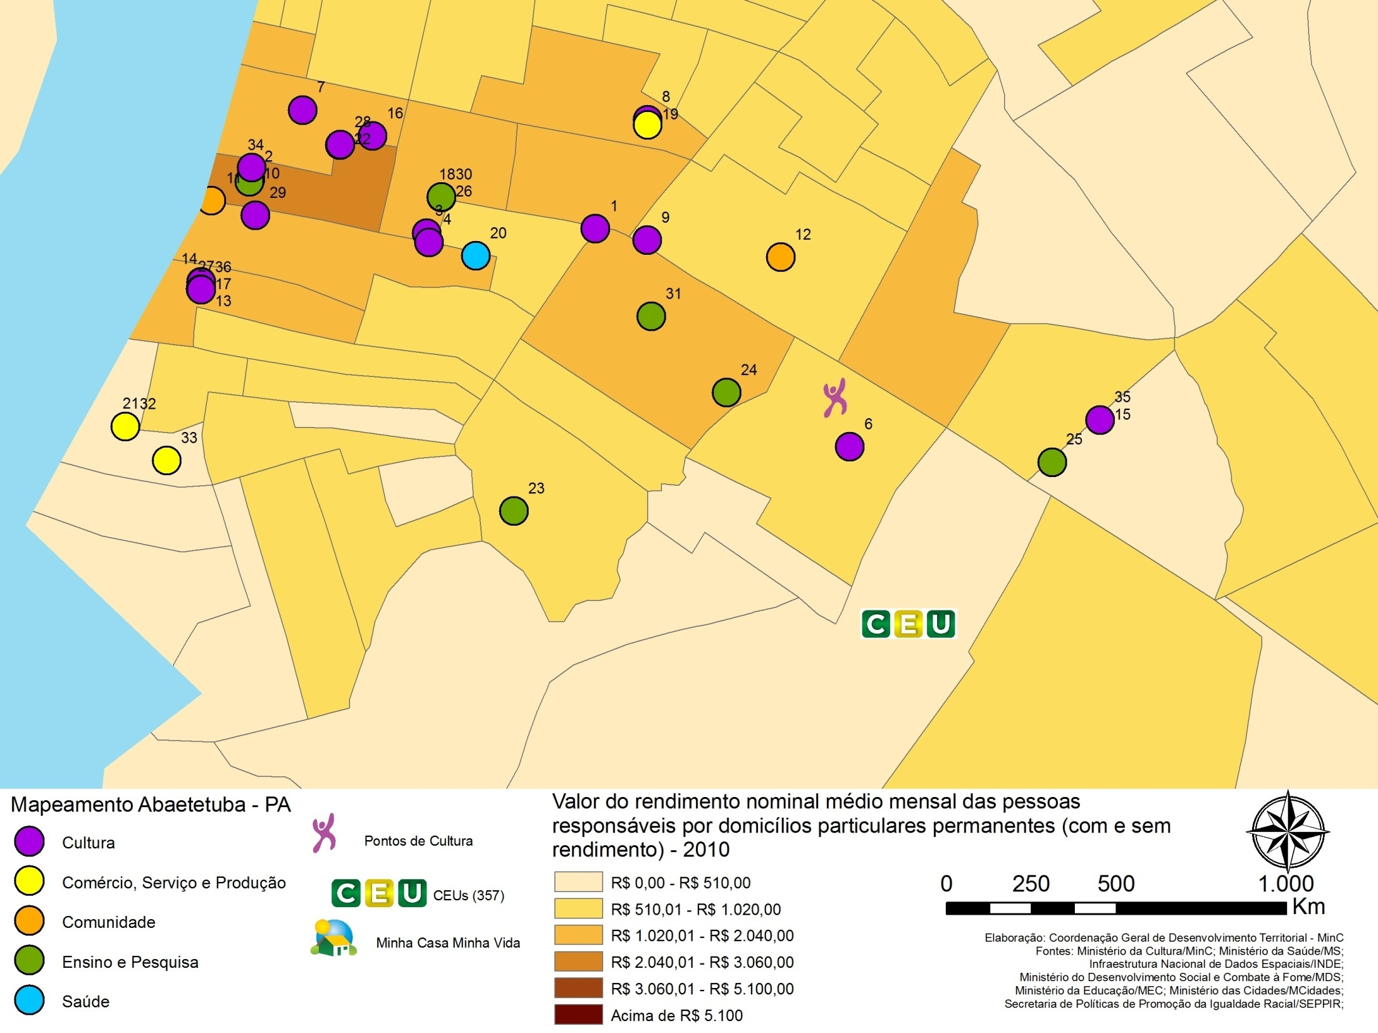

Slide 15
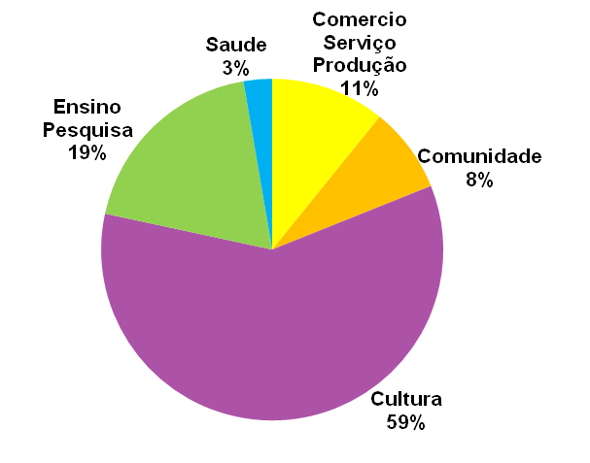
MAPA SOCIOCULTURAL DO TERRITÓRIO DE VIVÊNCIA DE ABAETETUBA (PA)

Slide 16
Mapa Sociocultural do Território de Vivência de Abaetetuba (PA)
Vocações culturais identificadas:
  Música
  Cultura Negra (Quilombos)
  Ribeirinhos
  Artesanato: Miriti e Barro
https://www.facebook.com/miritongabaetetuba
http://miritongabaetetuba.blogspot.com.br/
http://miritong.blogspot.com.br/

Slide 17
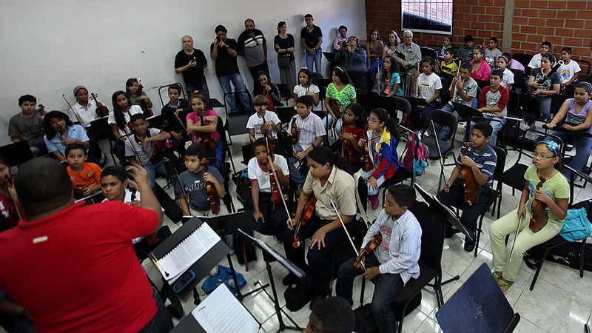
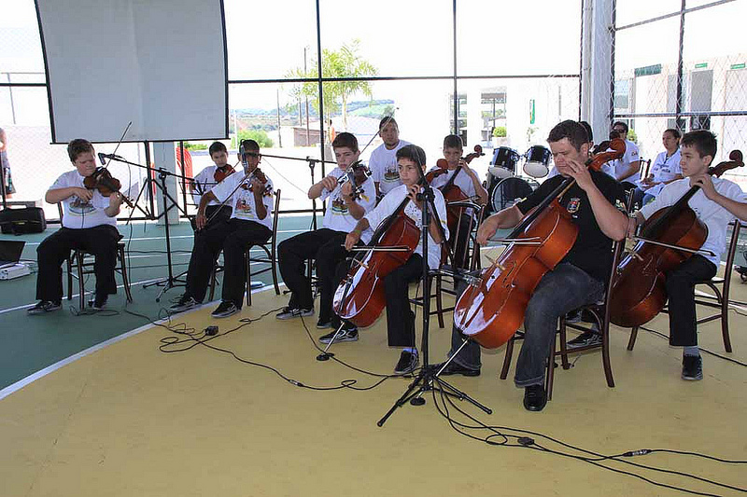
PROGRAMAS E AÇÕES PARA DESESVOLVIMENTO CULTURAL NOS CEUS
PROGRAMA NACIONAL DE FORMAÇÃO MUSICAL
Missão de formar cerca de 9 mil jovens músicos inspirado na experiência do “El Sistema” da Venezuela. Ensino simultâneo de vários instrumentos.
Ensino coletivo de música na Venezuela
CEU de Pato Branco

Slide 18
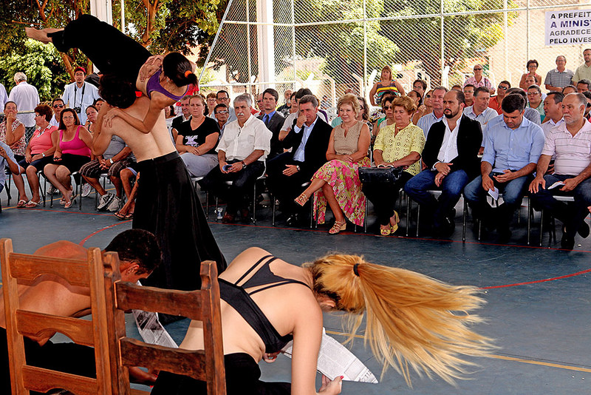
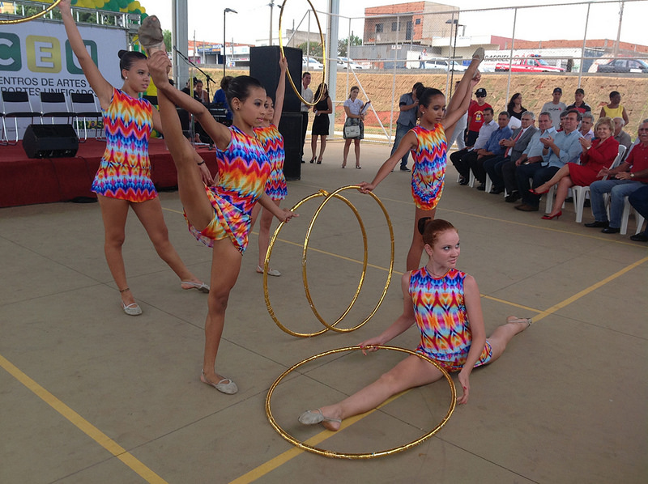
PROGRAMAS E AÇÕES PARA DESENVOLVIMENTO CULTURAL NOS CEUS
PROGRAMA DE FORMAÇÃO ARTÍSTICA
Durante o processo ocorrerão masterclasses de atores, diretores, bailarinos e coreógrafos renomados.
CEU de Penápolis
CEU de Santa Barbara D’Oeste

Slide 19
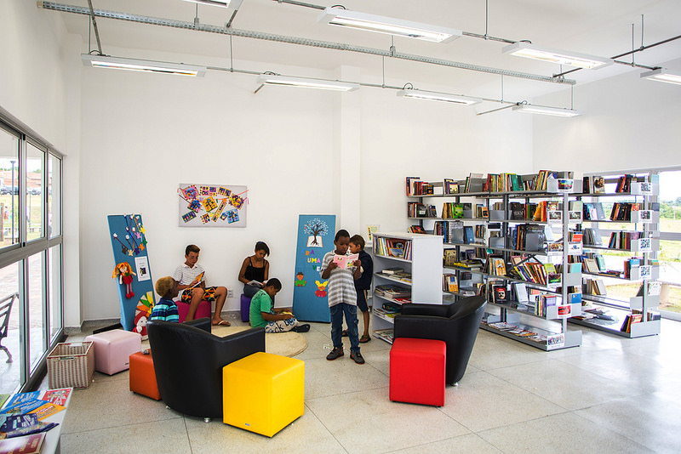

PROGRAMAS E AÇÕES PARA DESENVOLVIMENTO CULTURAL NOS CEUS
LIVRO, LEITURA, LITERATURA NAS BIBLIOTECAS DOS CEUS
Qualificar o CEU enquanto centro irradiador de práticas de acesso ao livro e à leitura .
CEU de Catanduva
CEU de Catanduva

Slide 20
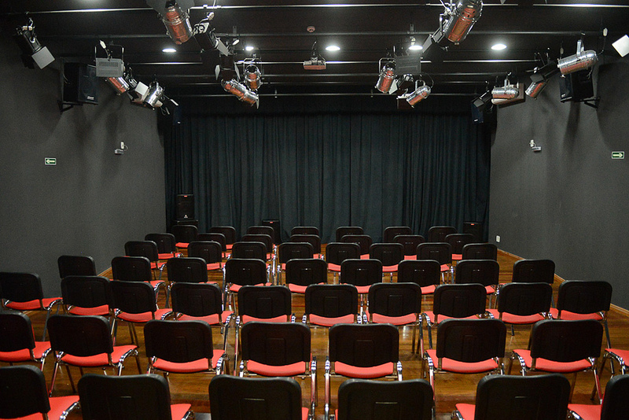
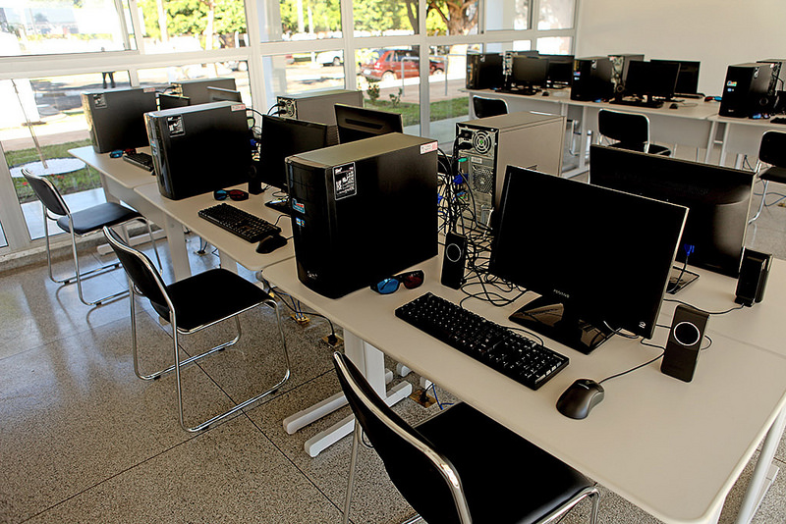
PROGRAMAS E AÇÕES PARA DESENVOLVIMENTO CULTURAL NOS CEUS
LABs MULTIMÍDIA E AUDIOVISUAL
Espaços para produção games, animações, aplicativos e realizadas oficinas de produção e edição de vídeo e música.
Ação estimulará a criação de novos cineclubes nos cineteatros dos CEUs e sua integração com a rede nacional de cineclubismo.
CEU de Matão
CEU de Penápolis

Slide 21
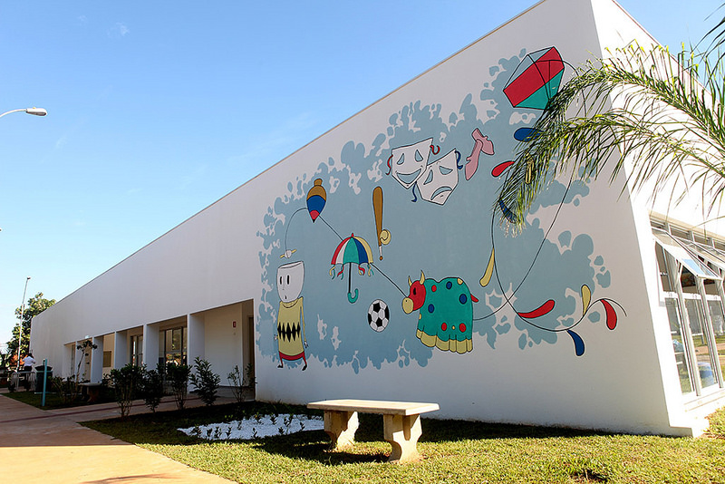
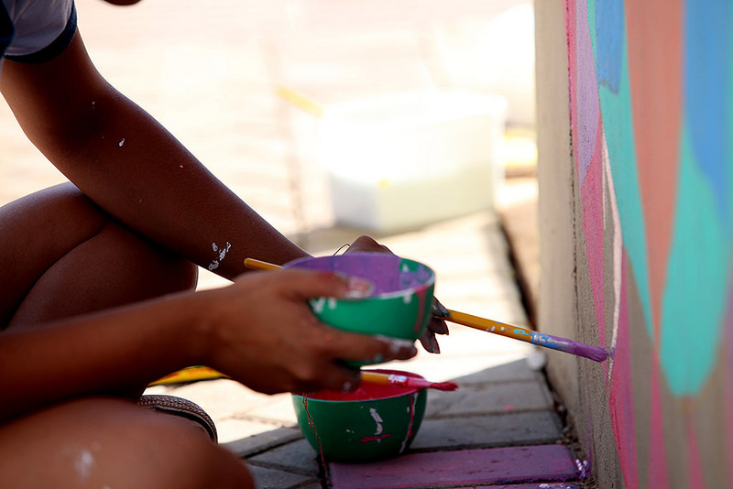
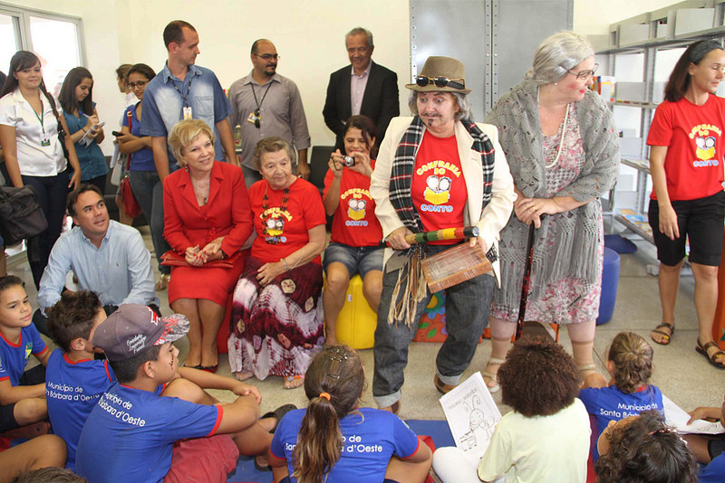
PROGRAMAS E AÇÕES PARA DESENVOLVIMENTO CULTURAL NOS CEUS
EDITAL FUNARTE DE OCUPAÇÃO DOS CEUS
Vai contemplar 80 projetos de ocupação com R$ 100 mil para um período de seis meses.
CEU de Penápolis
CEU de Santa Bárbara do D’Oeste
CEU de Penápolis

Slide 22
Emendas para novos CEUs
R$ 38 MILHÕES
2013
R$ 54 MILHÕES
2014

Slide 23


Slide 24
Situação Atual do SNC no Brasil
Atualmente, o Sistema Nacional de Cultura recebeu a adesão de 2.289 municípios, que corresponde a 41,1% (a meta do PNC é registrar 60% dos municípios com sistemas de cultura institucionalizados e implementados até 2020).

Slide 25
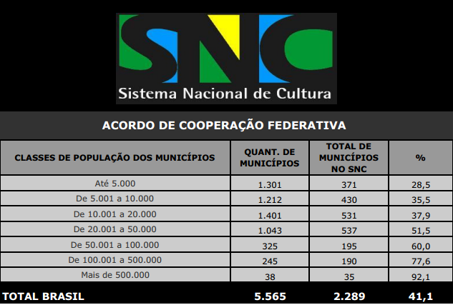

Slide 26
R$ 30 MILHÕES DO FUNDO NACIONAL DE CULTURA
Foram contemplados governos estaduais que completaram todo trâmite de adesão ao SNC até o 31 de março de 2014.
Acre, Bahia, Ceará, Rio Grande do Sul, Rondônia e Paraíba.
Os valores serão distribuídos através de três eixos:
EIXO 01 – Promoção da Diversidade Cultural Brasileira.
EIXO 02 – Fomento à Produção e Circulação de Bens Culturais.
EIXO 03 – Implantação, Instalação e Modernização de Espaços e Equipamentos Culturais.

Slide 27
PAUTA LEGISLATIVA

Slide 28
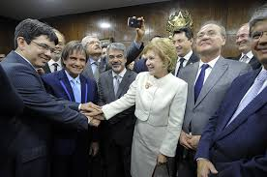
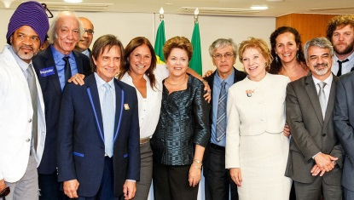
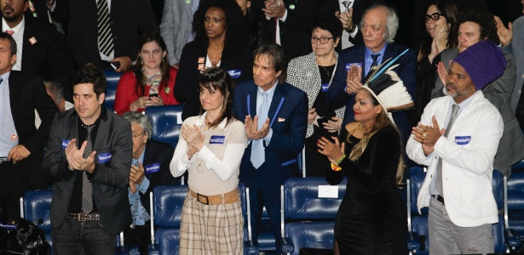
ECAD

Slide 29
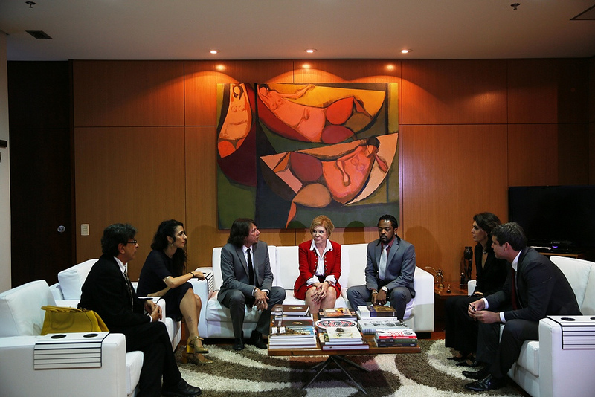
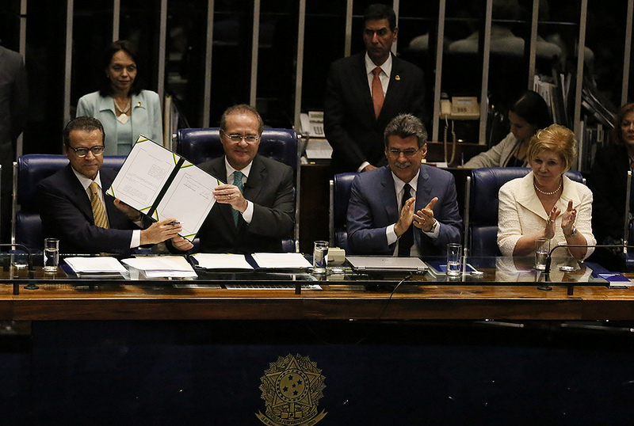
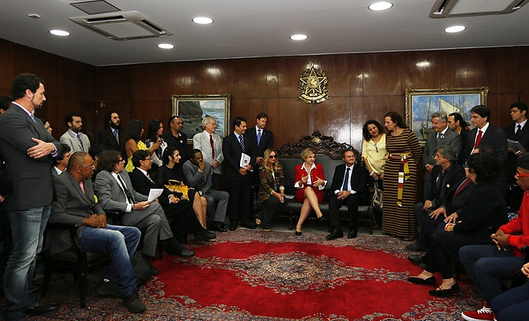
PEC DA MÚSICA

Slide 30

IMPORTANTES PROJETOS PROMULGADOS
DESTINAÇÃO DE BENS DE VALOR HISTÓRICO
MEIA ENTRADA
CARGOS PARA O IPHAN

Slide 31


Slide 32
A III CONFERÊNCIA NACIONAL DE CULTURA REUNIU EM BRASÍLIA:
      953 delegados
          162 convidados
              391 observadores

Slide 33
DESTAQUES DE DIRETRIZES APROVADAS:
Aprovação da Proposta de Emenda Constitucional (PEC) 150;
Pelo menos 10% dos recursos do Fundo Social do Pré-Sal para a Cultura;
Fortalecimento do Fundo Nacional de Cultura;
Fortalecimento das cadeias dos setores criativos, com intercâmbios;
    MinC levará 100 empreendimentos para participar do Mercado de Indústrias Culturais dos Países do Sul – MICSUL, entre 15 e 18 de maio, na Argentina.
    Centro Cultural Matadero, na Espanha, abriu espaço para residência artística de quatro brasileiros, com passagens, alojamento e verba para produção.
Ações recentes:

Slide 34





Slide 35
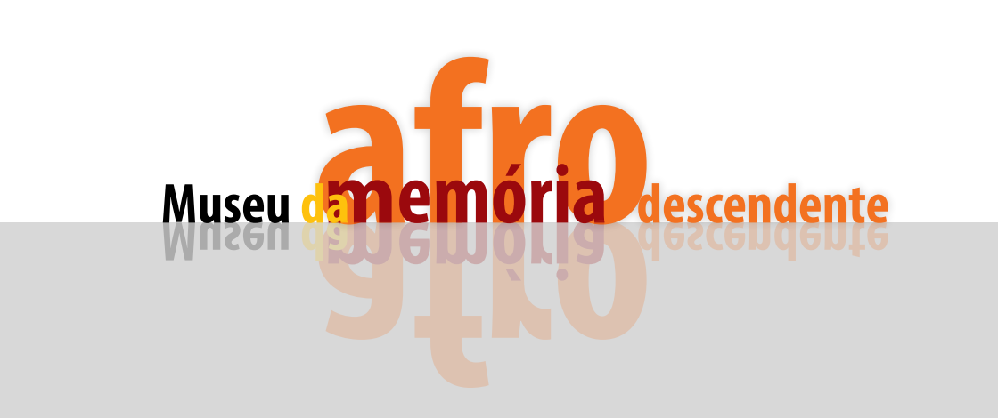

Slide 36
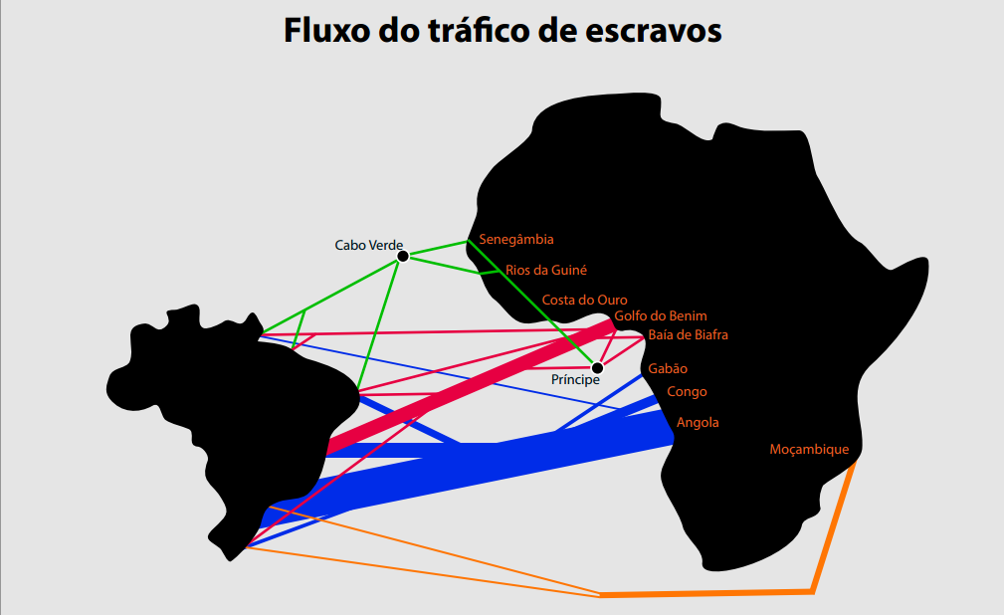

Slide 37
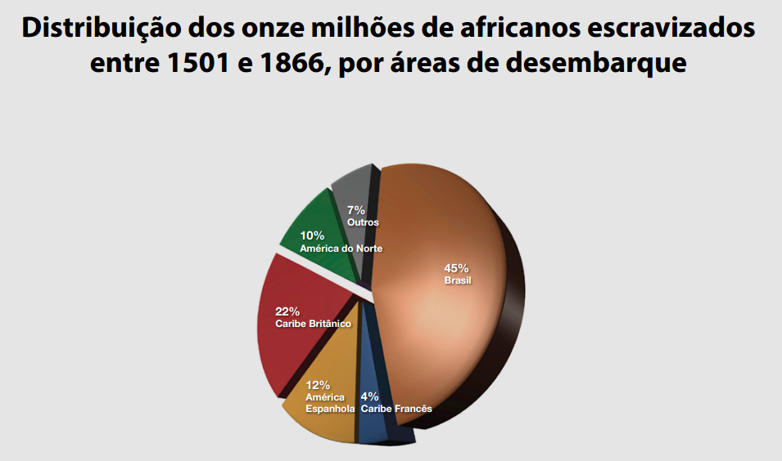

Slide 38
OBJETIVOS
Desvelar a presença africana e afro-brasileira nas representações da cultura nacional;
Valorizar as narrativas encarnadas nessa memória;
Arquivar, catalogar e disponibilizar a memória já existente;
Propiciar o diálogo do acervo museológico clássico (de peças tridimensionais de valor patrimonial) com os elementos cotidianos e corriqueiros dos cidadãos;

Slide 39
OBJETIVOS
Incentivar a pesquisa nos temáticos associados à cultura africana e afro-brasileira;
Tornar o espaço uma referência de pesquisa da história afrodescendente, com uma narrativa museológica;
Proporcionar uma troca de experiências através da interatividade e de tecnologia de ponta.

Slide 40


Slide 41
O QUE O BRASIL JÁ GANHOU COM A COPA
- INVESTIMENTOS PÚBLICOS: Os únicos investimentos feitos exclusivamente por causa da Copa do Mundo se limitam a R$ 8 bilhões, que são as obras nos estádios.
Desse total, o governo federal financiou R$ 3,9 bilhões, por meio de crédito do BNDES. O dinheiro volta com juros para os cofres do banco. Valor representa 0,5% do que foi desembolsado pelo Banco desde 2010, R$ 650 bilhões.
- A COPA SE PAGA: Levantamento da Fundação de Estudos e Pesquisas Econômicas (FIPE), ligada à USP, mostra que a Copa das Confederações acrescentou R$ 9,7 bilhões ao PIB. A expectativa é de que a Copa do Mundo movimente três vezes esse valor, com R$ 30 bilhões.
Segundo estudo da Fundação Getúlio Vargas, o campeonato mundial vai injetar mais de R$ 142 bilhões na economia brasileira, de 2010 a 2014.

Slide 42
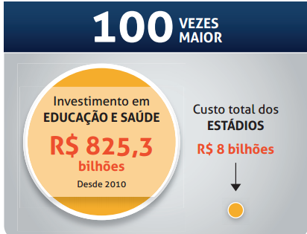
O QUE O BRASIL JÁ GANHOU COM A COPA
- EMPREGOS: A Copa das Confederações 2013 gerou 303 mil empregos, de acordo com a FIPE. Durante a Copa, só no setor de turismo, serão gerados cerca de 47,9 mil vagas (entre abril e junho de 2014).
- COPA + SAÚDE E EDUCAÇÃO:

Slide 43

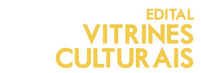

Slide 44
CONCURSO CULTURA 2014 – Edital selecionou 144 atrações artístico-culturais para apresentações nas cidades-sede.
Orçamento: R$ 15 milhões (oriundos do Fundo Nacional de Cultura)
VITRINES CULTURAIS – Exposição e comercialização de artesanato brasileiro em Belo Horizonte, Manaus, Porto Alegre, Recife, Rio de Janeiro, Salvador e São Paulo.
Orçamento: R$ 400 mil
ESPAÇOS CULTURA – Espaços físicos temporários nas 12 cidades-sede que serão destinados à realização de atividades contratadas pelo Concurso Cultura 2014 e realização das Vitrines Culturais. Colocar OBS do vitrines.
Orçamento: R$ 3 milhões
FLASHMOB – Megaevento de dança com a população para mostrar ao mundo a diversidade da cultura brasileira, o entusiasmo e a união das comunidades.
Orçamento: R$1 milhão (oriundos do Fundo Nacional de Cultura)

Slide 45
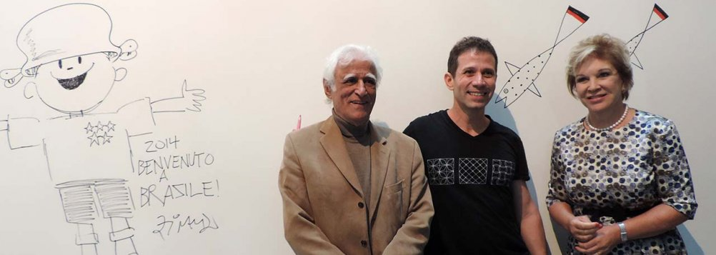






SOFT POWER

Slide 46
INTERNACIONALIZAÇÃO DA CULTURA BRASILEIRA:
ANO DO BRASIL EM PORTUGAL - 10 meses de atrações - 2.140 artistas brasileiros se apresentaram.
FEIRA DO LIVRO DE FRANKFURT - Maior feira do setor teve Brasil como país homenageado.
70 autores + atrações de diversas linguagens artísticas: dança, grafite, música. Pavilhão Brasileiro recebeu mais de 60.000 visitantes nos cinco dias. Foram 561 eventos realizados em Frankfurt e arredores, relacionados ao Brasil.
TRATADO DE MARRAKECH - Assinatura do tratado que facilitará o acesso a obras em formatos acessíveis para deficientes visuais.

Slide 47
INTERNACIONALIZAÇÃO DA CULTURA BRASILEIRA:
FESTIVAL IBEROAMERICANO DE TEATRO DE BOGOTÁ - Brasil país homenageado.
  7 grupos brasileiros apresentaram peças de autores nacionais.
  Durante o Festival foi lançado, em espanhol, livro ilustrado com obras de 14 novos dramaturgos brasileiros. Publicação será traduzida para inglês, francês e mandarim, e levado aos Festivais de Avignon, na França, e Edimburgo, na Escócia.
FEIRA DO LIVRO INFANTIL E JUVENIL DE BOLONHA - Brasil país homenageado.
50 ilustradores, entre eles Roger Mello, premiado com Hans Christian Andersen.
Acordo de intercâmbio com universidade de Bolonha nos moldes do "ciência sem fronteiras“.
Acordo com Federculture - Referência em economia criativa .

Slide 48


Slide 49
O que é:
Convenção dos Pontos de Cultura e destaques da diversidade cultural brasileira.
Quando e onde acontece:
De 19 a 24 de maio, em Natal (RN).
Quem participa:
2.600 participantes.
O que acontece:
Mostras Artísticas e uma Feira de Economia Solidária e Criativa;
Oficinas, Fóruns e Seminários Temáticos;
Mostra de produções dos Pontos de Cultura e Seminário sobre a Regionalização da Produção Audiovisual.
Objetivo desta Teia:
Fortalecer o exercício dos direitos culturais e promover a atuação cultural em rede. Estimular diálogo e a parceria entre a sociedade civil, gestores, instituições de ensino, instâncias de participação social e os diversos atores do campo cultural.

Slide 50


Slide 51




70 JOVENS DE TODAS AS REGIÕES DO PAÍS SE REUNIRAM EM BRASÍLIA PARA DISCUTIR POLÍTICAS CULTURAIS

